Slide 1
NGÔN NGỮ LẬP TRÌNH 2
Chương 2: Lập trình hướng đối tượng
Bộ môn CNPM – Khoa CNTT. Contact: huunoidq@gmail.com

Slide 2
NGÔN NGỮ LẬP TRÌNH 2
Lập trình hướng đối tượng
Lớp và đối tượng
Tổng quan về lập trình hướng đối tượng (OOP)
Phương thức
Thuộc tính
Nạp chồng toán tử
Kế thừa và đa hình
Lớp trừu tượng và giao diện
Bộ môn CNPM – Khoa CNTT. Contact: huunoidq@gmail.com

Slide 3
NGÔN NGỮ LẬP TRÌNH 2
1. Lớp và đối tượng
Khái niệm lớp
Lớp: là tập hợp các đối tượng có cùng thuộc tính và hành vi. Là bản thiết kế hoặc bản mẫu mô tả một cấu trúc dữ liệu gồm:
Các thành phần dữ liệu
Các phương thức
Lớp được sử dụng như kiểu dữ liệu người dùng định nghĩa
Lớp Customer
Name: Tên khách hàng | Nhập tên
Address: Địa chỉ của khách hàng | Nhập địa chỉ
Kiểu xe khách hàng mua | Nhập kiểu xe khách hàng mua
Tên người bán hàng | Nhập tên người bán hàng
 | Tạo hóa đơn
Bộ môn CNPM – Khoa CNTT. Contact: huunoidq@gmail.com

Slide 4
NGÔN NGỮ LẬP TRÌNH 2
1. Lớp và đối tượng
Khái niệm đối tượng
Đối tượng (object) là thực thể của một lớp. Tất cả các object của một lớp có đầy đủ các thuộc tính và hành vi được định nghĩa bởi lớp đó.
Stephen
Boston
Opel Astra
Robin
Stephen là một đối tượng của lớp Customer
Bộ môn CNPM – Khoa CNTT. Contact: huunoidq@gmail.com

Slide 5
NGÔN NGỮ LẬP TRÌNH 2
2. OOP
Tổng quan
Lập trình hướng đối tượng (gọi tắt là OOP, từ chữ Anh ngữ object-oriented programming), hay còn gọi là lập trình định hướng đối tượng, là kĩ thuật lập trình hỗ trợ công nghệ đối tượng.
OOP được xem là giúp tăng năng suất, đơn giản hóa độ phức tạp khi bảo trì cũng như mở rộng phần mềm bằng cách cho phép lập trình viên tập trung vào các đối tượng phần mềm ở bậc cao hơn.
OOP dễ tiếp thu hơn cho những người mới học về lập trình hơn là các phương pháp trước đó.
OOP là một phương pháp mới trên bước đường tiến hóa của việc lập trình máy tính, nhằm làm cho chương trình trở nên linh hoạt, tin cậy và dễ phát triển.
Bộ môn CNPM – Khoa CNTT. Contact: huunoidq@gmail.com

Slide 6
NGÔN NGỮ LẬP TRÌNH 2
2. OOP
Các tính chất
Tính trừu tượng (Abstraction)
Tính đóng gói (Encapsulation) và che giấu dữ liệu (Information Hiding)
Tính thừa kế (Inheritance)
Tính đa hình (Polymorphism)
Bộ môn CNPM – Khoa CNTT. Contact: huunoidq@gmail.com

Slide 7
NGÔN NGỮ LẬP TRÌNH 2
2. OOP
Trừu tượng hóa
Trừu tượng hóa (Abstraction)
Khái niệm:
Là khả năng bỏ qua hay không để ý tới các thành phần không quan trọng.
Các loại trừu tượng hoá:
Trừu tượng hoá dữ liệu: không quan tâm các chi tiết không quan trọng bên trong
Trừu tượng hoá chức năng: không quan tâm làm thế nào để thực hiện công việc
Tóm lại:
Chỉ quan tâm tới đặc điểm quan trọng
Bỏ qua các chi tiết không liên quan
Bộ môn CNPM – Khoa CNTT. Contact: huunoidq@gmail.com

Slide 8
NGÔN NGỮ LẬP TRÌNH 2
2. OOP
Tính đóng gói
Tính đóng gói (Encapsulation) và che giấu thông tin (Information Hiding)
Khái niệm:
Là cơ chế ràng buộc dữ liệu và các thao tác trên dữ liệu thành thể thống nhất.
Đóng gói gồm:
Bao gói: người dùng giao tiếp với hệ thống qua giao diện
Che dấu: ngăn chặn các thao tác không được phép từ bên ngoài
Ưu điểm:
Quản lý sự thay đổi
Bảo vệ dữ liệu
Bộ môn CNPM – Khoa CNTT. Contact: huunoidq@gmail.com

Slide 9
NGÔN NGỮ LẬP TRÌNH 2
2. OOP
Tính kế thừa
Tính kế thừa (Inheritance)
Khái niệm:
Khả năng cho phép xây dựng lớp mới được thừa hưởng các thuộc tính của lớp đã có
Đặc điểm:
Lớp nhận được có thể bổ sung các thành phần
Hoặc định nghĩa là các thuộc tính của lớp cha
Các loại kế thừa:
Đơn kế thừa
Đa kế thừa
Bộ môn CNPM – Khoa CNTT. Contact: huunoidq@gmail.com

Slide 10
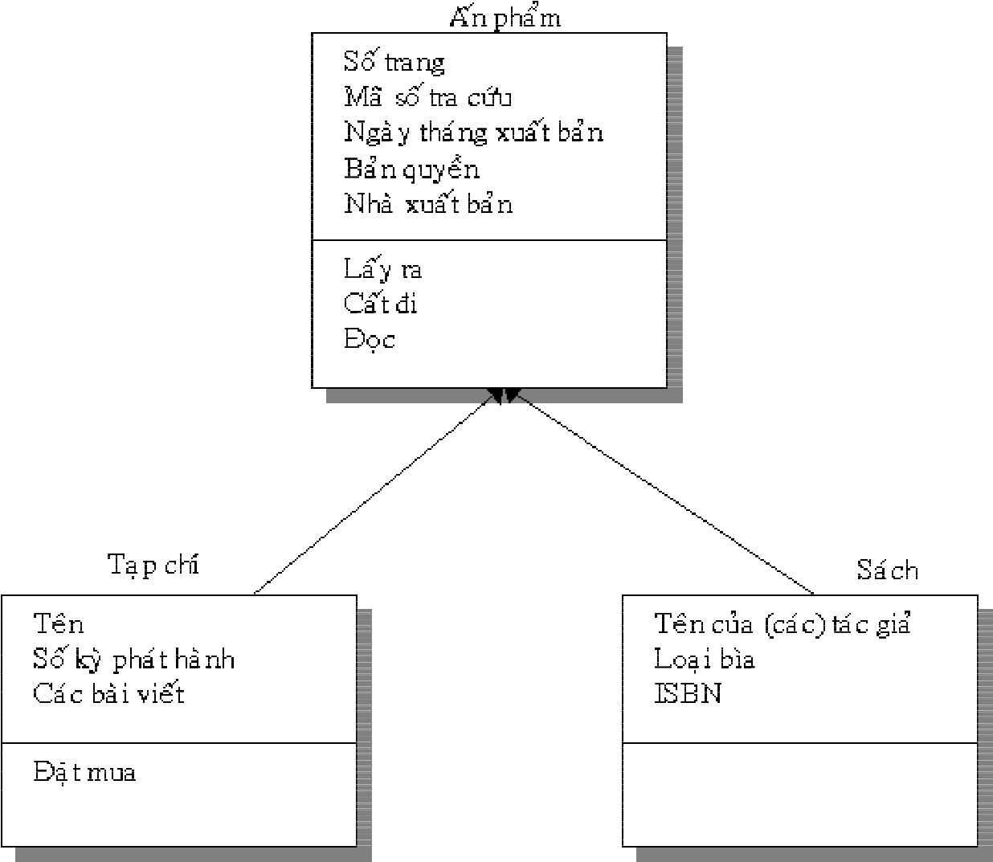
NGÔN NGỮ LẬP TRÌNH 2
2. OOP
Tính kế thừa
Tính kế thừa (Inheritance)
Ví dụ:
Chúng ta sẽ xây dựng một tập các lớp mô tả cho thư viện các ấn phẩm. Có hai kiểu ấn phẩm: tạp chí và sách.
Bộ môn CNPM – Khoa CNTT. Contact: huunoidq@gmail.com

Slide 11
NGÔN NGỮ LẬP TRÌNH 2
2. OOP
Tính đa hình
Tính đa hình (Polymorphism)
Khái niệm:
Khả năng đưa một phương thức có cùng tên trong các lớp con
Thực hiện bởi:
Định nghĩa lại (Overriding)
Nạp chồng (Overloading)
Cơ chế dựa trên sự kết gán:
Kết gán sớm
Kết gán muộn
Bộ môn CNPM – Khoa CNTT. Contact: huunoidq@gmail.com

Slide 12
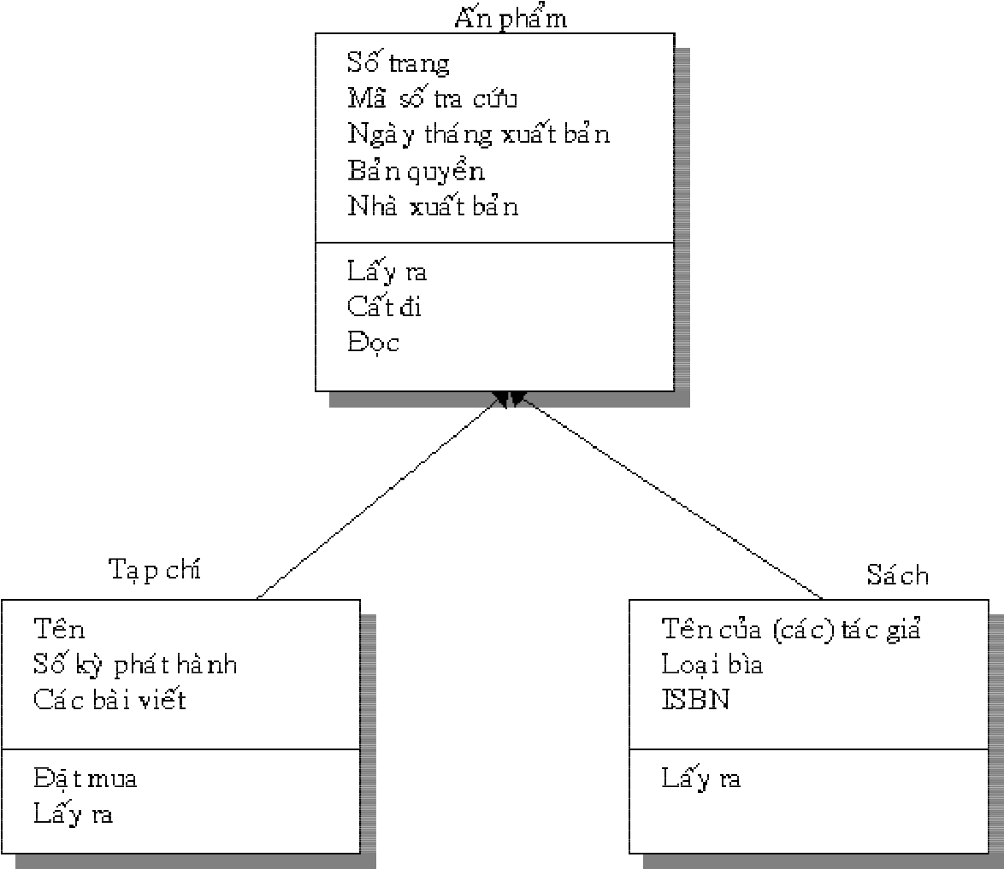
NGÔN NGỮ LẬP TRÌNH 2
2. OOP
Tính đa hình
Tính đa hình
Ví dụ
Xét lại ví dụ trên, chúng ta thấy rằng cả tạp chí và và sách đều phải có khả năng lấy ra.
Tuy nhiên phương pháp lấy ra cho tạp chí có khác so với phương pháp lấy ra cho sách, mặc dù kết quả cuối cùng giống nhau.
Khi phải lấy ra tạp chí, thì phải sử dụng phương pháp lấy ra riêng cho tạp chí (dựa trên một bản tra cứu) nhưng khi lấy ra sách thì lại phải sử dụng phương pháp lấy ra riêng cho sách (dựa trên hệ thống phiếu lưu trữ)
Bộ môn CNPM – Khoa CNTT. Contact: huunoidq@gmail.com

Slide 13
NGÔN NGỮ LẬP TRÌNH 2
2. OOP
Từ khóa truy cập
Một số từ khóa truy cập:
Công cộng (public)
Công cộng là một tính chất được dùng để gán cho các phương thức, các biến nội tại, hay các lớp mà khi khai báo thì người lập trình đã cho phép các câu lệnh bên ngoài cũng như các đối tượng khác được phép dùng đến nó.
Riêng tư (private)
Riêng tư là sự thể hiện tính chất đóng mạnh nhất (của một đặc tính hay một lớp). Khi dùng tính chất này gán cho một biến, một phương thức thì biến hay phương thức đó chỉ có thể được sử dụng bên trong của lớp mà chúng được định nghĩa.
Bảo tồn (protected)
đây là tính chất mà khi dùng để áp dụng cho các phương thức, các biến nội tại, hay các lớp thì chỉ có trong nội bộ của lớp đó hay các lớp con của nó (hay trong nội bộ một gói như trong Java) được phép gọi đến hay dùng đến các phương pháp, biến hay lớp đó.
Bộ môn CNPM – Khoa CNTT. Contact: huunoidq@gmail.com

Slide 14
NGÔN NGỮ LẬP TRÌNH 2
2. OOP
Từ khóa static, this
Sử dụng định nghĩa static để khai báo thành viên static. Thành viên static thuộc về kiểu của chính lớp đó, không thuộc về một đối tượng cụ thể. Định nghĩa static có thể được sử dụng với classes, fields, methods, properties, operators, events, và constructors, nhưng không được sử dụng với indexers, destructors hoặc các dạng khác ngoài lớp.
Các đối tượng khác, để gọi các thành viên public static, phải gọi qua tên lớp.
Ví dụ:
Từ khóa this : đề cập đến đối tượng hiện tại của lớp, các hàm thành viên tĩnh không có con trỏ this.
Con trỏ this được dùng trong constructor, phương thức, thuộc tính, indexer.
Bộ môn CNPM – Khoa CNTT. Contact: huunoidq@gmail.com

Slide 15
NGÔN NGỮ LẬP TRÌNH 2
2. OOP
Từ khóa partial
Từ C# 2005 trở lên, sử dụng từ khóa partial có thể viết lớp ở nhiều tập tin khác nhau.
Ví dụ: Lưu trong file Class1.cs
namespace PartialClassProject
{
partial class clsCommon
{
int i = 10;
int j = 20;
public int sum()
{
return i + j;
}
}
}
Bộ môn CNPM – Khoa CNTT. Contact: huunoidq@gmail.com

Slide 16
NGÔN NGỮ LẬP TRÌNH 2
2. OOP
Từ khóa partial
Lưu trong file Class2.cs
namespace PartialClassProject
{
partial class clsCommon
{
public int multiple()
{
return i * j;
}
}
}
Nếu khai báo 2 phần khác namespace?
Mục đích việc viết lớp ở nhiều file ?
Bộ môn CNPM – Khoa CNTT. Contact: huunoidq@gmail.com

Slide 17
NGÔN NGỮ LẬP TRÌNH 2
3. Phương thức
Phương thức
Phương thức
Phương thức của một lớp thường được dùng để mô tả các hành vi của đối tượng (hoặc của lớp). Ví dụ như đối tượng thuộc lớp điện thoại có các hành vi sau: Đổ chuông, chuyển tín hiệu từ sóng sang dạng nghe được, chuyển tín hiệu giọng nói sang dạng chuẩn, chuyển tín hiệu lên tổng đài.
Các loại phương thức đặc biệt:
Hàm tạo (constructor) là hàm được dùng để tạo ra một đối tượng, cài đặt các giá trị ban đầu cho các thuộc tính của đối tượng đó.
Hàm hủy (destructor) là hàm dùng vào việc làm sạch bộ nhớ đã dùng để lưu đối tượng và hủy bỏ tên của một đối tượng sau khi đã dùng xong, trong đó có thể bao gồm cả việc xóa các con trỏ nội tại và trả về các phần bộ nhớ mà đối tượng đã dùng.
Bộ môn CNPM – Khoa CNTT. Contact: huunoidq@gmail.com

Slide 18
NGÔN NGỮ LẬP TRÌNH 2
3. Phương thức
Phương thức
Tạo phương thức:
Cú pháp:
[access modifier] return_type method_name ([list of parameters])
{
// body of method
}
Lưu ý:
+ Tên phương thức không thể là từ khóa của C#
+ Không chứa các ký tự spaces
+ Không thể bắt đầu bằng 1 số
+ Có thể bắt đầu bằng ký tự _ hoặc @
Bộ môn CNPM – Khoa CNTT. Contact: huunoidq@gmail.com

Slide 19
NGÔN NGỮ LẬP TRÌNH 2
3. Phương thức
Phương thức
Gọi phương thức
Có thể gọi một phương thức trong lớp bằng việc tạo một đối tượng của lớp. Gọi phương thức theo cú pháp sau: object_name.MethodName(list of parameter).
Nếu các phương thức được gọi bởi các phương thức khác trong lớp. Chỉ cần dùng tên và các tham số truyền vào phương thức.
Trong C# các phương thức luôn được gọi từ phương thức khác.
Bộ môn CNPM – Khoa CNTT. Contact: huunoidq@gmail.com

Slide 20
NGÔN NGỮ LẬP TRÌNH 2
3. Phương thức
Phương thức
Ví dụ:
public class SinhVien
{
private string hoten, quequan;
private DateTime ngaysinh;
public SinhVien (string hoten, string quequan, DateTime ngaysinh)
{
this.hoten = _hoten
this.ngaysinh = _ngaysinh
this.quequan = _quequan
}
private int TinhTuoi()
{
return DateTime.Now.Year - ngaysinh.Year
}
public void ThongTinSV()
{
string info = "";
info = info + "Họ và tên:".PadRight(12) + hoten + "“;
info = info + "Quê quán:".PadRight(12) + quequan + "“;
info = info + “Tuổi:".PadRight(12, " ") + TinhTuoi().ToString();
Console.WriteLine(info);
}
}
Bộ môn CNPM – Khoa CNTT. Contact: huunoidq@gmail.com

Slide 21
NGÔN NGỮ LẬP TRÌNH 2
3. Phương thức
Constructor
Constructor (phương thức khởi tạo) là một phương thức đặc biệt của lớp, dùng để tạo một đối tượng mới. Chương trình sẽ cấp phát bộ nhớ cho đối tượng sau đó gọi đến hàm tạo.
Được gọi tại thời điểm một đối tượng của lớp được tạo.
Constructor dùng để khởi tạo các biến thành viên của lớp.
- Đặc điểm hàm tạo:
Tên hàm tạo bắt buộc trùng tên lớp.
Không có giá trị trả về tường minh.
Không cho kế thừa.
Bộ môn CNPM – Khoa CNTT. Contact: huunoidq@gmail.com

Slide 22
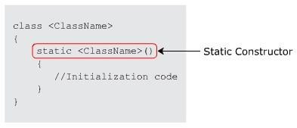
NGÔN NGỮ LẬP TRÌNH 2
3. Phương thức
Static Constructor
Hàm tạo static được dùng để khởi tạo các biến của lớp hoặc thực hiện hành động cụ thể chỉ một lần.
Không có tham số, không sử dụng bất kỳ từ khóa định nghĩa truy cập nào.
Bộ môn CNPM – Khoa CNTT. Contact: huunoidq@gmail.com

Slide 23
NGÔN NGỮ LẬP TRÌNH 2
3. Phương thức
Truyền tham số: ref, out, params
Truyền tham trị: Một đối tượng có kiểu là giá trị được truyền vào cho phương thức thì nó tạo ra bản sao đối tượng được truyền vào cho phương thức. Khi phương thức thực hiện xong thì đối tượng này bị hủy.
Truyền tham chiếu: Sử dụng từ khóa ref để truyền tham số, biến sẽ được truyền trực tiếp cho tham số đó.
Từ khóa out dùng để truyền biến kiểu tham chiếu, nhưng không yêu cầu khởi tạo biến trước khi truyền vào. Trong phương thức có truyền tham số kiểu out thì bắt buộc biến phải được gán trong phương thức.
Ví dụ:
Bộ môn CNPM – Khoa CNTT. Contact: huunoidq@gmail.com

Slide 24
NGÔN NGỮ LẬP TRÌNH 2
4. Thuộc tính
Thuộc tính
Thuộc tính (Attribute)
Thuộc tính của một lớp bao gồm các biến, các hằng, hay tham số nội tại của lớp đó
Vai trò quan trọng nhất của các thuộc tính là các biến vì chúng sẽ có thể bị thay đổi trong suốt quá trình hoạt động của một đối tượng.
Ví dụ:
Ví dụ lớp sinh viên, các thuộc tính của lớp này chẳng hạn như: họ tên, ngày tháng năm sinh, chiều cao, học lực…
Bộ môn CNPM – Khoa CNTT. Contact: huunoidq@gmail.com

Slide 25
NGÔN NGỮ LẬP TRÌNH 2
4. Thuộc tính
Đóng gói dữ liệu
Đóng gói dữ liệu với thuộc tính:
Thuộc tính cho phép truy cập các thành phần dữ liệu bên trong lớp thay vì thông qua truy cập qua các biến thành viên.
Cấu trúc
public string Hoten_SV
{
get { return hoten;} // ‘ Truy cập lấy dữ liệu
set { hoten = value;} //‘ Thiết lập dữ liệu
}
value là giá trị được gán vào cho thuộc tính.
Thể hiện tính đóng gói ntn?
Bộ môn CNPM – Khoa CNTT. Contact: huunoidq@gmail.com

Slide 26
NGÔN NGỮ LẬP TRÌNH 2
4. Thuộc tính
Indexer
Sử dụng indexer cho phép tạo một lớp có hành động giống như “mảng ảo”. Đối tượng của lớp có thể dùng toán tử chỉ mục [] để truy nhập các thuộc tính của nó.
Cú pháp
[access modifier] kiểu dữ liệu this[int id1, int id2, …]
// các chỉ mục id1, id2, … là kiểu nguyên (int, long).
{
get
{
// các lệnh trong get
}
set
{
// các lệnh trong set
}
}
Bộ môn CNPM – Khoa CNTT. Contact: huunoidq@gmail.com

Slide 27
NGÔN NGỮ LẬP TRÌNH 2
5. Nạp chồng toán tử
Nạp chồng hàm, toán tử
Chồng các hàm: Dùng cùng một tên để định nghĩa các hàm khác nhau. Các hàm được nạp chồng phải khác nhau về đối số (số lượng, kiểu dữ liệu).
Nạp chồng toán tử: để thực hiện các phép toán trên kiểu dữ liệu không chuẩn. Như +, - , * , …
Cú pháp
public static kiểu trả về operator toán tử (các tham số)
{
// các lệnh
}
- Từ khóa định nghĩa truy cập phải là public và phương thức kiểu static.
- Toán tử có bao nhiêu ngôi thì trong phương thức nạp chồng có bấy nhiêu tham số
Bộ môn CNPM – Khoa CNTT. Contact: huunoidq@gmail.com

Slide 28
NGÔN NGỮ LẬP TRÌNH 2
5. Nạp chồng toán tử
Các toán tử có thể nạp chồng
Các toán tử | Khả năng nạp chồng
+, -, !, ~, ++, --, true, false | These unary operators can be overloaded.
+, -, *, /, %, &, |, ^, <<, >> | These binary operators can be overloaded.
==, !=, <, >, <=, >= | The comparison operators can be overloaded (but see the note that follows this table).
&&, || | The conditional logical operators cannot be overloaded, but they are evaluated using & and |, which can be overloaded.
[] | The array indexing operator cannot be overloaded, but you can define indexers.
() | The cast operator cannot be overloaded, but you can define new conversion operators (see explicit and implicit).
+=, -=, *=, /=, %=, &=, |=, ^=, <<=, >>= | Assignment operators cannot be overloaded, but +=, for example, is evaluated using +, which can be overloaded.
=, ., ?:, ->, new, is, sizeof, typeof | These operators cannot be overloaded.
Bộ môn CNPM – Khoa CNTT. Contact: huunoidq@gmail.com

Slide 29
NGÔN NGỮ LẬP TRÌNH 2
5. Nạp chồng toán tử
Ví dụ nạp chồng toán tử
class Digit
{
public Digit(double d) { val = d; }
public double val;
// ...other members
// User-defined conversion from Digit to double
public static implicit operator double(Digit d)
{
return d.val;
}
// User-defined conversion from double to Digit
public static implicit operator Digit(double d)
{
return new Digit(d);
}
}
Bộ môn CNPM – Khoa CNTT. Contact: huunoidq@gmail.com

Slide 30
NGÔN NGỮ LẬP TRÌNH 2
5. Nạp chồng toán tử
Ví dụ nạp chồng toán tử
Chuyển kiểu tường minh
Có 2 lớp biểu diễn nhiệt độ Celsius và Farenheit. 2 lớp có đều có thuộc tính public là degrees.
public static explicit operator Celsius(Farenheit f)
{
return new Celsius((5.0f/9.0f)*(f.degrees-32));
}
Sử dụng chuyển kiểu tường minh
Fahrenheit f = new Fahrenheit(100.0f);
Celsius c = (Celsius)f;
Bộ môn CNPM – Khoa CNTT. Contact: huunoidq@gmail.com

Slide 31
NGÔN NGỮ LẬP TRÌNH 2
6. Kế thừa, đa hình
Tổng quan
Vấn đề sử dụng lại
Kế thừa
Nghiêm cấm kế thừa
Từ khóa base
Ghi đè
Tính đa hình
Lớp trừu tượng và giao diện
Bộ môn CNPM – Khoa CNTT. Contact: huunoidq@gmail.com

Slide 32
NGÔN NGỮ LẬP TRÌNH 2
6. Kế thừa, đa hình
Sử dụng lại
Tồn tại nhiều loại đối tượng có các thuộc tính và hành vi tương tự hoặc liên quan đến nhau:
Person, Student, Manager,…
Xuất hiện nhu cầu sử dụng lại các mã nguồn đã viết
Sử dụng lại thông qua copy
Sử dụng lại thông qua cơ chế “kế thừa”
Bộ môn CNPM – Khoa CNTT. Contact: huunoidq@gmail.com

Slide 33
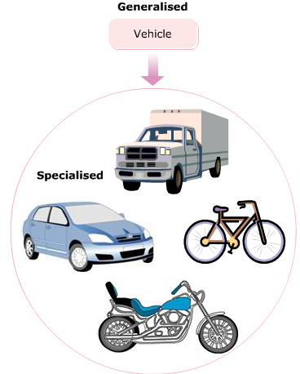
NGÔN NGỮ LẬP TRÌNH 2
6. Kế thừa, đa hình
Sử dụng lại
Copy mã nguồn
Tốn công, dễ nhầm
Khó sửa lỗi do tồn tại nhiều phiên bản
Bộ môn CNPM – Khoa CNTT. Contact: huunoidq@gmail.com

Slide 34
NGÔN NGỮ LẬP TRÌNH 2
6. Kế thừa, đa hình
Kế thừa
Kế thừa là khả năng xây dựng lớp mới từ lớp đã có.
Dựa trên quan hệ is_a
Thừa hưởng lại các thuộc tính và phương thức đã có
Chi tiết hóa cho phù hợp với mục đích sử dụng mới
Thêm các thuộc tính mới
Thêm hoặc hiệu chỉnh các phương thức
Bộ môn CNPM – Khoa CNTT. Contact: huunoidq@gmail.com

Slide 35
NGÔN NGỮ LẬP TRÌNH 2
6. Kế thừa, đa hình
Kế thừa
Khai báo một lớp là lớp con của lớp khác (kế thừa). Lớp cha gọi là lớp cơ sở, lớp con gọi là lớp dẫn suất.
Có hai loại kế thừa trong C#: đơn kế thừa và đa kế thừa.
Bộ môn CNPM – Khoa CNTT. Contact: huunoidq@gmail.com

Slide 36
NGÔN NGỮ LẬP TRÌNH 2
6. Kế thừa, đa hình
Đơn kế thừa
Để kế thừa từ lớp cơ sở bạn dùng dấu : theo mẫu sau
class Class1
{
public Class1()
{//Constructor
}
}
class Class2 : Class1
{
public Class2()
{//Constructor
}
}
Bộ môn CNPM – Khoa CNTT. Contact: huunoidq@gmail.com

Slide 37
NGÔN NGỮ LẬP TRÌNH 2
6. Kế thừa, đa hình
Đa kế thừa
internal class Class1
{
public Class1()
{
/*Constructor*/
}
}
internal interface IGiaodien1
{
/*Members*/
}
internal interface IGiaodien2
{
/*Members*/
}
internal class Class2 : Class1, IGiaodien1, IGiaodien2
{
public Class2()
{
/*Constructor*/
}
}
Lưu ý: C# không cho kế thừa đa lớp
Bộ môn CNPM – Khoa CNTT. Contact: huunoidq@gmail.com

Slide 38
NGÔN NGỮ LẬP TRÌNH 2
6. Kế thừa, đa hình
Ví dụ về kế thừa
InheritanceProject:
Lớp BaseClass có hai phương thức trả về danh sách ổ đĩa và danh sách thư mục.
Lớp InheritClass kế thừa lớp BaseClass có mở rộng thêm phương thức trả về danh sách tệp tin.
Bộ môn CNPM – Khoa CNTT. Contact: huunoidq@gmail.com

Slide 39
NGÔN NGỮ LẬP TRÌNH 2
6. Kế thừa, đa hình
Nghiêm cấm kế thừa
Một lớp được khai báo với từ khoá sealed ngay trước từ khóa class thì sẽ nghiêm cấm các lớp khác kế thừa nó.
Xem SealedProject – trình biên dịch sẽ báo lỗi.
sealed class Class1
{
public string[] Drives()
{ return Directory.GetLogicalDrives(); }
}
class Class2:Class1
{
public string[] ShowFiles(string strPath)
{ return Directory.GetFiles(strPath); }
}
Bộ môn CNPM – Khoa CNTT. Contact: huunoidq@gmail.com

Slide 40
NGÔN NGỮ LẬP TRÌNH 2
6. Kế thừa, đa hình
Lớp và phương thức cô lập
Lớp cô lập (Sealed classes)
Nghiêm cấm các lớp kế thừa từ nó.
Phương thức cô lập (Sealed methods)
Không cho phép định nghĩa lại hoặc ghi đè trong lớp con.
Chỉ sử dụng sealed cho phương thức ghi đè phương thức hoặc thuộc tính ảo trong lớp cơ sở.
Ví dụ:
Bộ môn CNPM – Khoa CNTT. Contact: huunoidq@gmail.com

Slide 41
NGÔN NGỮ LẬP TRÌNH 2
6. Kế thừa, đa hình
Kế thừa và Constructor
Lớp dẫn xuất kế thừa mọi thuộc tính và phương thức của lớp cơ sở
Không kế thừa phương thức khởi tạo
Có hai giải pháp gọi constructor của lớp cơ sở
sử dụng constructor mặc định
gọi constructor của lớp cơ sở một cách tường minh
Bộ môn CNPM – Khoa CNTT. Contact: huunoidq@gmail.com

Slide 42
NGÔN NGỮ LẬP TRÌNH 2
6. Kế thừa, đa hình
Từ khóa base
Từ khóa base được sử dụng để truy cập các thành viên của lớp cơ sở từ lớp dẫn xuất.
Sử dụng từ khóa base để gọi constructor của lớp cơ sở
Sử dụng từ khóa base để gọi phương thức của lớp cở sở
Sử dụng từ khóa base để gọi thuộc tính của lớp cơ sở
Bộ môn CNPM – Khoa CNTT. Contact: huunoidq@gmail.com

Slide 43
NGÔN NGỮ LẬP TRÌNH 2
6. Kế thừa, đa hình
Gọi constructor lớp cơ sở
Việc khởi tạo thuộc tính của lớp cơ sở nên giao phó cho constructor của lớp cơ sở
Sử dụng từ khóa base để gọi constructor của lớp cơ sở
Constructor của lớp cơ sở bắt buộc phải được thực hiện đầu tiên
Nếu lớp cơ sở không có constructor mặc định thì bắt buộc phải gọi constructor tường minh
Bộ môn CNPM – Khoa CNTT. Contact: huunoidq@gmail.com

Slide 44
NGÔN NGỮ LẬP TRÌNH 2
6. Kế thừa, đa hình
Gọi constructor lớp cơ sở
class BaseClass
{
private string strPath;
public BaseClass()
{ strPath = "C:\\"; }
public BaseClass(string Path)
{ strPath = Path; }
}
class CallConstructorOfBaseClass : BaseClass
{
private string stPath1;
public CallConstructorOfBaseClass()
: base("D:\\")
{ }
public CallConstructorOfBaseClass(string Path)
: base()
{ stPath1 = Path; }
}
Bộ môn CNPM – Khoa CNTT. Contact: huunoidq@gmail.com

Slide 45
NGÔN NGỮ LẬP TRÌNH 2
6. Kế thừa, đa hình
Ví dụ
Gọi phương thức lớp cơ sở
class CallMethodOfBaseClass : BaseClass
{
public string[] Show()
{
return base.ShowFolders();
}
}
Gọi thuộc tính lớp cơ sở
class CallPropertyOfBaseClass : BaseClass
{
public string[] Show()
{
base.Path = "C:\\";
return base.ShowFolders();
}
}
Bộ môn CNPM – Khoa CNTT. Contact: huunoidq@gmail.com

Slide 46
NGÔN NGỮ LẬP TRÌNH 2
6. Kế thừa, đa hình
Từ khóa new và override
Từ khóa new được sử dụng để chỉ ra rằng người lập trình đang tạo ra một phiên bản mới cho phương thức (thuộc tính,…) bên trong lớp dẫn xuất.
Từ khóa override dùng để thay đổi các thành viên ảo (virtual) hoặc trừu tượng (abstract), như: method, property, indexer hay biến cố đã được khai báo trong lớp cơ sở.
Bộ môn CNPM – Khoa CNTT. Contact: huunoidq@gmail.com

Slide 47
NGÔN NGỮ LẬP TRÌNH 2
6. Kế thừa, đa hình
Phương thức đa hình
Để tạo một phương thức hỗ trợ tính đa hình, chúng ta cần phải khai báo khóa virtual trong phương thức của lớp cơ sở.
Các lớp dẫn xuất muốn phủ quyết các phương thức ảo thì dùng từ khóa override.
Bộ môn CNPM – Khoa CNTT. Contact: huunoidq@gmail.com

Slide 48
NGÔN NGỮ LẬP TRÌNH 2
6. Kế thừa, đa hình
Tính đa hình
Có hai cách thức để thực hiện việc kế thừa.
Một là sử dụng lại mã nguồn.
Hai là trong khi đi xây dựng lớp mới chúng ta có thể kế thừa các lớp trước đó.
Cách sử dụng thứ hai chứng tỏ được sức mạnh to lớn của việc kế thừa đó là tính đa hình (polymorphism).
Bộ môn CNPM – Khoa CNTT. Contact: huunoidq@gmail.com

Slide 49
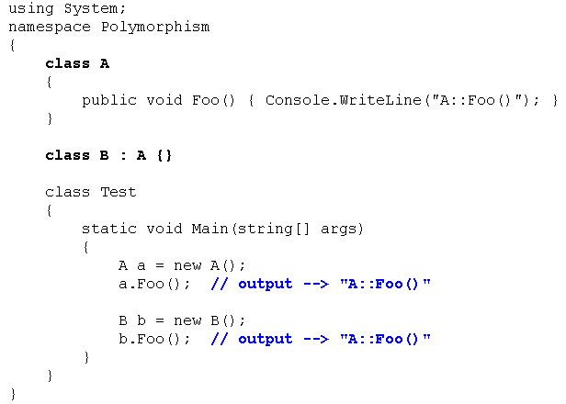
NGÔN NGỮ LẬP TRÌNH 2
6. Kế thừa, đa hình
Tính đa hình
Phương thức Foo của lớp A, lớp B không khai báo lại.
Phương thức Foo của B là kế thừa từ A
Bộ môn CNPM – Khoa CNTT. Contact: huunoidq@gmail.com

Slide 50
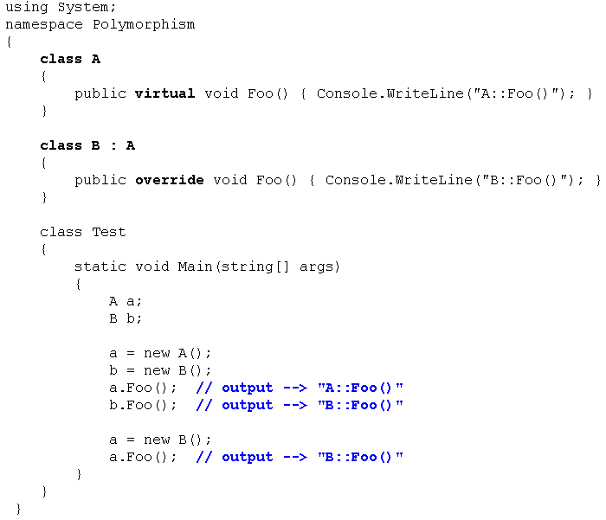
NGÔN NGỮ LẬP TRÌNH 2
6. Kế thừa, đa hình
Tính đa hình
- B khai báo lại phương thức Foo
Bộ môn CNPM – Khoa CNTT. Contact: huunoidq@gmail.com

Slide 51
NGÔN NGỮ LẬP TRÌNH 2
7. Lớp trừu tượng
Khái niệm
Lớp trừu tượng đơn giản được xem như một class cha cho tất cả các Class có cùng bản chất.
Mỗi lớp dẫn xuất (lớp con) chỉ có thể kế thừa từ một lớp trừu tượng.
Lớp trừu trượng không cho phép tạo đối tượng trực tiếp từ nó, chỉ tạo được đối tượng qua hàm tạo của lớp con.
Các phương thức abstract của lớp trừu tượng không có phần thân
Bộ môn CNPM – Khoa CNTT. Contact: huunoidq@gmail.com

Slide 52
NGÔN NGỮ LẬP TRÌNH 2
7. Lớp trừu tượng
Ví dụ
public abstract class Employee
{
//Khai báo Properties
public abstract string ID
{
get;
set;
}
//Khai báo Method
public abstract String Add();
public abstract String Update();
}
}
Bộ môn CNPM – Khoa CNTT. Contact: huunoidq@gmail.com

Slide 53
NGÔN NGỮ LẬP TRÌNH 2
8. Giao diện
Khái niệm
Interface được xem như một mặt nạ cho tất cả các Class cùng cách thức hoạt động nhưng có thể khác nhau về bản chất
Interface chỉ định nghĩa các events, indexers, methods hoặc properties.
Các lớp hoặc struct có thể đa kế thừa từ interface.
Tất cả các lớp (hoặc struct) kế thừa từ interface đều phải thực thi toàn bộ các thành viên trong interface.
Không tạo đối tượng trực tiếp từ interface.
Bộ môn CNPM – Khoa CNTT. Contact: huunoidq@gmail.com

Slide 54
NGÔN NGỮ LẬP TRÌNH 2
8. Giao diện
Ý nghĩa
Sức mạnh to lớn của interface giống như kỹ thuật plug and play, các thành phần có thể thay đổi trong tương lai, các thành phần thay đổi nếu cùng hiện thực một interface, nó vẫn có thể được sử dụng mà không cần mở rộng chương trình.
Một interface có thể được kế thừa từ interface khác. Nó được hiện thực bởi class hoặc struct.
Bộ môn CNPM – Khoa CNTT. Contact: huunoidq@gmail.com

Slide 55
NGÔN NGỮ LẬP TRÌNH 2
8. Giao diện
Ví dụ
interface ISampleInterface
{
void SampleMethod();
}
class ImplementationClass : ISampleInterface
{
public void SampleMethod()
{
// Method implementation.
}
}
Bộ môn CNPM – Khoa CNTT. Contact: huunoidq@gmail.com

Slide 56
NGÔN NGỮ LẬP TRÌNH 2
8. Giao diện
Giao diện mẫu thông dụng
Giao diện khả tuần tự hóa - System.Runtime.Serialization.ISerializable: có thể dễ dàng lưu trữ vào đĩa, truyền qua mạng hoặc chuyển giá trị qua lại giữa các miền ứng dụng.
Giao diện khả sao chép - System.ICloneable: Cung cấp cơ chế tạo bản sao cho các đối tượng của lớp.
Giao diện khả so sánh - System.Collections.IComparer: Cung cấp cơ chế so sánh kiểu tùy biến, cho bạn dễ dàng sắp xếp mảng đối tượng này.
Giao diện khả liệt kê - System.IEnumerable: hỗ trợ dùng vòng lặp foreach để duyệt các phần tử trong tập hợp.
Giao diện khả hủy - System.IDisposable
Bộ môn CNPM – Khoa CNTT. Contact: huunoidq@gmail.com

Slide 57
NGÔN NGỮ LẬP TRÌNH 2
8. Giao diện
Giao diện khả sao chép
Có nhu cầu sao chép các đối tượng:
Sao chép khi truyền tham số để tránh sửa đổi đối tượng gốc
Làm thế nào để sao chép đối tượng mà không biết rõ kiểu (lớp) thực sự của nó?
Sử dụng copy constructor? – Trong C# không hỗ trợ.
Sử dụng phương thức copy? Lớp C cho phép sao chép các đối tượng của nó thì C phải thực thi giao diện khả sao chép.
Sử dụng:
Hiện thực giao diện khả sao chép System.ICloneable
Thực thi phương thức Clone: giá trị trả về là 1 object là kết quả của sao chép đối tượng.
Bộ môn CNPM – Khoa CNTT. Contact: huunoidq@gmail.com

Slide 58
NGÔN NGỮ LẬP TRÌNH 2
8. Giao diện
Local copy
public class Point2D : ICloneable
{
double x, y;
public object Clone()
{
return new Point2D(x, y);// MemberwiseClone();
}
public Point2D(double x, double y)
{
this.x = x;
this.y = y;
}
public double X
{
get { return x; }
set { x = value; }
}
public double Y
{
get { return y; }
set { y = value; }
}
public override string ToString()
{
return x.ToString() + "," + y.ToString();
}
}
So sánh nếu kết quả sao chép trong 2 trường hợp: Point2D hiện thực giao diện khả sao chép và không hiện thực giao diện khả sao chép.
Bộ môn CNPM – Khoa CNTT. Contact: huunoidq@gmail.com

Slide 59
NGÔN NGỮ LẬP TRÌNH 2
8. Giao diện
Giao diện khả so sánh
Hiện thực giao diện System.IComparable
Thực thi phương thức int CompareTo(Object other);
Hiện thực giao diện System.Collections.IComparer
Thực thi phương thức int Compare(object obj1, object obj2)
Return Value | Description
Less than zero | This instance is less than value.
Zero | This instance is equal to value.
Greater than zero | This instance is greater than value.
Bộ môn CNPM – Khoa CNTT. Contact: huunoidq@gmail.com

Slide 60
NGÔN NGỮ LẬP TRÌNH 2
8. Giao diện
Giao diện khả so sánh – ví dụ
Các lớp hiện thực giao diện khả so sánh có thể sắp xếp mảng bởi phương thức như Array.Sort.
Hiện thực giao diện khả so sánh có thể dùng: System.Collections.IComparer, hoặc System.ICompareable.
Ví dụ: Hiện thực giao diện khả so sánh, sắp xếp mảng sinh viên theo họ tên, theo chiều cao.
Bộ môn CNPM – Khoa CNTT. Contact: huunoidq@gmail.com

Slide 61
NGÔN NGỮ LẬP TRÌNH 2
8. Giao diện
IComparable<T>, IComparer<T>
Để hiện thực giao diện khả so sánh với kiểu dữ liệu xác định trong khi lập trình, có thể dùng các giao diện System. IComparable<T> hoặc System.Collections.IComparer<T>
Bộ môn CNPM – Khoa CNTT. Contact: huunoidq@gmail.com

Slide 62
NGÔN NGỮ LẬP TRÌNH 2
9. Bài tập
Bài 1
Một cửa hàng cần xây dựng chương trình quản lý bán thuốc. Giả sử bạn là một lập trình viên cần thực hiện công việc sau
Xây dựng lớp Medicine lưu trữ thông tin về thuốc, bao gồm: Medicine Code, Medicine Name, Manufacturer Name, Unit Price, Quantity On Hand, Manufactured Date, Expiry Date, Batch Number.
- Lớp Sales lưu trữ thông tin bán hàng: Medicine Code, Quantity Sold, Planned Sales, Actual Sales, Region.
2. Mỗi lớp có constructor để khởi tạo tham số.
3. Mỗi lớp có phương thức Accept () để nhập dữ liệu cho các tham số.
4. Lớp Medicine có 3 phương thức cùng tên Print:
+ Phương thức 1: Hiển thị toàn bộ thông tin Medicine
+ Phương thức 2: Hiển thị , Quantity On Hand của thuốc.
+ Phương thức 3: Hiển thị Expiry Date, Manufactured Date của thuốc.
5. Lớp Sales có 2 phương thức cùng tên Display.
+ Phương thức 1: Hiển thị thông tin chi tiết của đối tượng Sales
+ Phương thức 2: Hiển thị sự khác nhau giữa Actual Sales và Planned Sales
Bộ môn CNPM – Khoa CNTT. Contact: huunoidq@gmail.com

Slide 63
NGÔN NGỮ LẬP TRÌNH 2
9. Bài tập
Bài 2
Xây dựng lớp nhân viên (Employee): mã nhân viên, họ tên, số hợp đồng, ngày vào làm.
Hàm tạo có tham số để khởi tạo các giá trị.
Phương thức virtual Nhập, thực hiện nhập giá trị cho các trường thông tin.
Phương thức virtual Tạo hợp đồng, thực hiện tạo giá trị cho trường số hợp đồng = HD + Mã nhân viên + ngày vào làm (dd/MM/yyyy)
Xây dựng các lớp ParttimeEmployee kế thừa lớp Employee. Ghi đè phương thức tạo hợp đồng. Thực hiện số hợp đồng = HDPT + Mã nhân viên + ngày vào làm (dd/MM/yyy).
Xây dựng lớp FulltimeEmployee kế thừa Employee. Ghi đè phương thức tạo hợp đồng. Thực hiện số hợp đồng = HDFT + Mã nhân viên + ngày vào làm (dd/MM/yyyy)
Bộ môn CNPM – Khoa CNTT. Contact: huunoidq@gmail.com

Slide 64
NGÔN NGỮ LẬP TRÌNH 2
9. Bài tập
Bài 3, 4
Xây dựng lớp ma trận, sử dụng indexer truy cập vào dữ liệu của mảng. Nạp chồng toán tử +, -, * (ma trận với ma trận, ma trận với số nguyên).
Xây dựng lớp sinh viên có các thuộc tính sau: mã sinh viên, họ và tên, điểm trung bình học kỳ.
Viết chương trình nhập vào mảng n sinh viên. Hiện thực giao diện khả so sánh:
Sắp xếp mảng sinh viên theo họ tên theo thứ tự A, B, C. Hiển thị kết quả.
Sắp xếp mảng sinh viên theo điểm trung bình từ cao đến thấp. Hiển thị kết quả.
Sắp xếp mảng sinh viên theo điểm trung bình, nếu điểm trung bình bằng nhau, sắp xếp theo họ tên.
Bộ môn CNPM – Khoa CNTT. Contact: huunoidq@gmail.com

